Slide 1
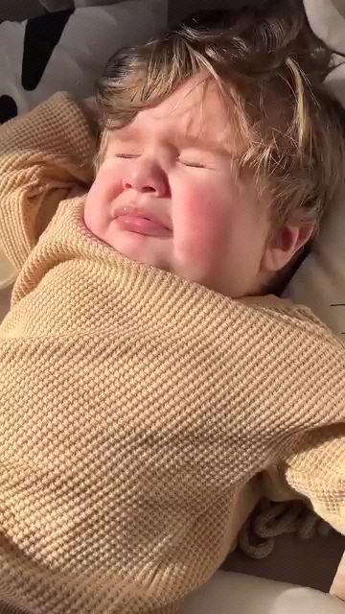
امراض الاطفال وعلاجها
د.عباس فرهود

Slide 2
مراحل الحياة
خديج...حديث الولادة ....رضيع...طفل .....من سنة إلى خمسة سنوات.... طفل من 5 سنة لل 12 سنة اكثر من 12 سنة

Slide 3
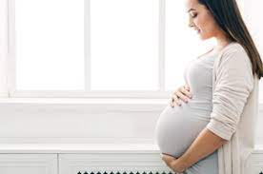
صحة الطفل تبدأ من الحمل
إن العناية بالطفل تبدأ قبل خَلْقِهِ ، بالعناية بأمه . فتلك حقيقة أثبتتها البحوث ، وبرهنت على صحتها الوقائع ، فكثير من الأمراض التي تصيب الأم أثناء الحمل، وربما قبله ، قد تؤثر على الطفل ، فتصيبه بأمراض ، وعاهات ، جسمية أو عقلية ، أو كليهما مجتمعين

Slide 4
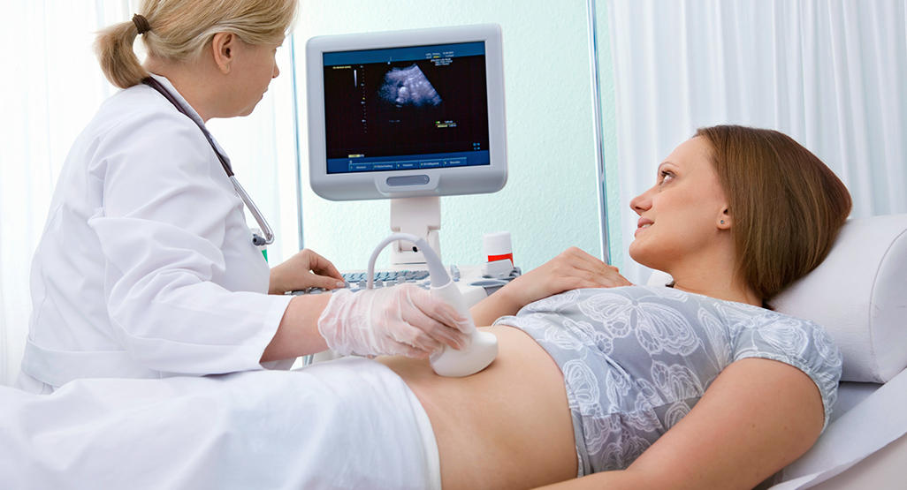
العناية بالحامل
ففقر الدم الشديد، والضعف العام، وسوء التغذية. وكذلك بعض الأمراض المزمنة كالتدرن مثلاً، وأمراض أخرى كالحصبة الألمانية ، عندما تصاب بها الحامل خلال الثلاثة الأشهر الأولى من الحمل ، كلها قد تسبب أمراضاً خطيرةً للجنين ، فإما أن تقضي عليه فيجهض ، وإما أن يولد الوليد خديجاً ) ، أو أن يُصاب بتشوهات خلقية جسمية ، وعقلية .
كذلك وُجود بعض الجراثيم ، ومُسببات الأمراض الأخرى، في المهبل ، والعضو الخارجي، قد تعلق بالوليد أثناء الولادة، فتسبب له الالتهابات والعدوى .
كما يجب على الأم أن تحذر من تكرار فحص بطنها شعاعياً، ولا سيما في الأسابيع الأولى من فترة الحمل
. أما فحص البطن شعاعياً، بعد ذلك ، فإنَّها لا تُسبِّب - على الغالب - تشوه الجنين ولا سيما إذا كان الفحص قد تم بمعرفة طبيب الأشعة المختص

Slide 5
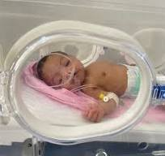
العناية بالوليد عند الولادة .
طلق الطفل صرخته الأولى ، عِندَ مُغادَرَتِهِ رَحْمَ أُمِّهِ ، وَتَعرُّضِهِ للجو الجديد الذي يحس به لأول مرة. ذلك الجو الذي يختلف، اختلافاً جوهرياً وأساسياً. عن الجو الذي كان يعيش فيه فترة خلقه، ونموه ، داخل الرحم،
صرح الطفل وكأنه يعلم أنَّه قد فارق مأمنه إلى عالم جديد مملوء بالشرور، والجراثيم، والأمراض ، والمزعجات . فَقَدْ كَانَ يَنعَمُ بالاستقرار في بطن أمه في عالم آمن ، نقي ، طاهر، خال من الجراثيم، يأتِيهِ رِزْقُهُ رَغَداً بواسطة الحبل السري . فلا يحتاج إلى رضاع قد يدخل إلى جوفه مَعَهُ بعض الجراثيم فتصيبه بالأمراض . ويتنفس بواسطة دَمِهِ كذلك

Slide 6
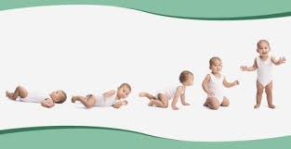
المناعة عند الوليد
وعلى الأم أن تعلم : أن أجهزة جسم الوليد الداخلية رقيقة رقة جسم الوليد نفسه . فجسمه خال من كثير من أجهزة الدفاع ضد الالتهابات والأمراض ، وهو مُعرَّض لكثير من الأمراض ، والأوصاب ، التي يجب على الأم أن تلم ببعضها ، على الأقل، لتقود وليدها إلى شاطيء السلامة،

Slide 7
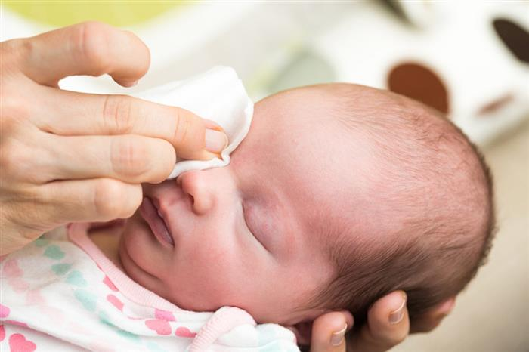
العناية بحيث الولادة
يجب الاهتمام، قبل كل شيء ، بتنفس الوليد. وهذا من واجبات الممرضة، أو القابلة . إذ يجب عليها أن تُزيل ما يمكن أن يكون قد علق بالفم ، والبلعوم ، والأنف، من سوائل، كالسائل السلوي وغيره ،
شد الحبل السري شداً محكماً حَتَّى يُتجَنَّبَ حُدوث نزف دموي قد يودي بحياة الوليد.
وبعد ذلك يوضع أحد المساحيق ، كمسحوق السلفا، مثلاً، على الحبل ، والسرة، ثم توضع قطعة من الشاش المُعقم عليها .
العناية بالعينين
وذلك بتقطير بعض قطرات البنسيلين، في عيني الطفل ، اتقاء للجراثيم التي قد تعلق بها أثناء مرور الوليد من الرحم إلى الخارج ،وخاصة جرثوم السيلان

Slide 8
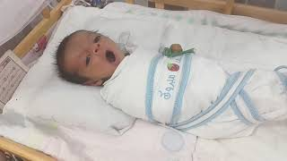
العناية بالمولود
طلق يدا الطفل خارج القماط بعد الشهر الأول، أو الشهر الثاني من العُمُر. كما يُلاحظ أن يكون القماط في وضع يترك الصدر قادراً عَلَى الحركة لإكمال عملية التنفس
لتهوية صحية، لكي يحصل الطفل على هواء نقي ، وذلك أَنَّ جو الغرفة كُلَّما كان نقيا ، وكانت التهوية صحية وسليمة ، كلما كان نوم الطفل أعمق ، وشعوره بالراحة أتم . كذلك يجب أن يكون فراش الطفل بعيداً عن التيارات الهوائية ، والنوافذ المفتوحة ، خاصةً إذا كان في الغرفة نافذتان متقابلتان .
يجب أن يكونَ جَوَ الغُرفة ذا درجةٍ مُلائمةٍ حَسْبَ فُصول السنة . ففي يجب تدفئةُ الغُرفة لمنع إصابة الطفل بالبرد .

Slide 9
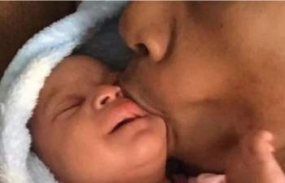
العناية بالوليد
إن الوليد يكونُ ، عادةً، مُجرَّداً من أي سلاح يشهرُهُ في وجه الجراثيم . وعلى هذا فيجب على الأم تجنُّبُ الجراثيم ، والوقاية منها ، مُنذُ ساعة ولادته . كما أنَّ عَلَى القابلة أن ترتدي ملابس نظيفة ، وتضع على أنفها، وفيها ، قناعاً قماشياً نظيفاً ، لمنع تسرب أي جراثيم إلى الطفل . كما يجب عليها أن تضع في يدها قفازاً مطاطيّاً معقماً أثناء عملية قص الحبل. السري.
وَقَد اعتادَتْ بَعضُ النِّسوة أَنْ يَزُرْنَ النفساء في أيام الولادة الأولى، والتبريك لها ، وتهنئتها ، بمولودها الجديد. وقد تقوم بعض تلك النسوة بتقبيل المولود الجديد إظهاراً لاغتباطها بقدومه. إن هذه العادة مُضرَّةٌ جداً، وقد تكلف الوليد البريء حياته . ويجب أن يمنع الزائرون من دخول غرفة الوليد، أو حَمْلِهِ ، وَلا سيما خلال الشهر الأول من عُمره .

Slide 10
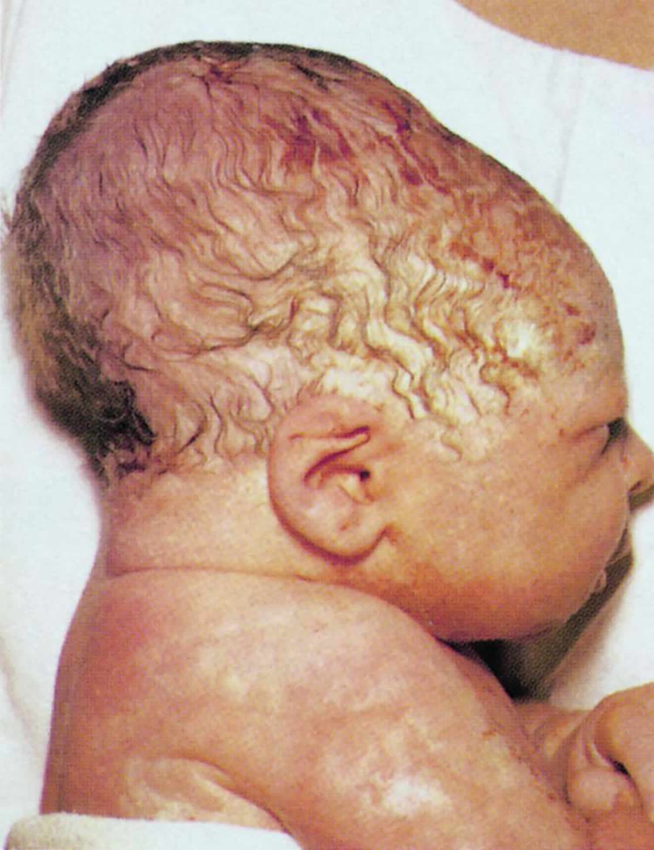
العناية بالوليد
في كثير من الأحيان يُشاهد ورم موضعي في المنطقة التي تظهر من الطفل أولاً عند مروره من الممر الولادي إلى الخارج عند الولادة. وتحدث - أكثر ما تحدث - في الرأس ، لأن الغالبية العظمى من الأطفال يُولَدُونَ بهذه الطريقة الطبيعية بالطبع . وَتَنجُمُ الوذمة من ضغط فتحة عنق الرحم على ذلك الجزء مِنَ الطفل . وتبقى هذه الوذمة ، عادة ، أياماً قليلةً ، ثُمَّ تزول من تلقاء نفسها ، من غير علاج .
وقد تظهر الوذمة فى المنطقة العجانية من الطفل ، الذي يولد بالمجيء بالمقعد ) . وهذه تزولُ أَيضاً من تلقاء نفسها ، إلا في حالات نادرة جداً . حيث قد يُصاب الورم بالتهابات ، وعندئذ يجب عرض الطفل على الطبيب .
الورم الرأسي الدموي هوَ وَرَمٌ يظهر في رأس الوليد ، بعد الولادة بساعات قلائل . ويعود سبه إلى حدوث نزف دموي تحت غشاء أَحدِ عِظام الجمجمة ، مِمَّا يَجعلُ الورم يلتزم بحدود ذلك العظم ، ولا يتعداه إلى عظم آخر. ويزولُ الوَرم

Slide 11
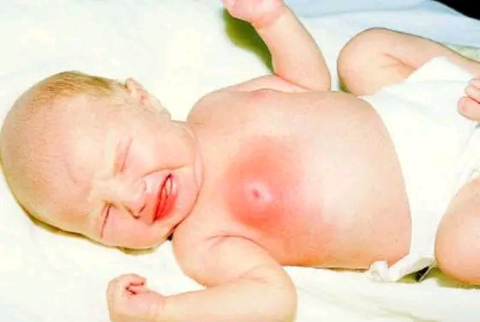
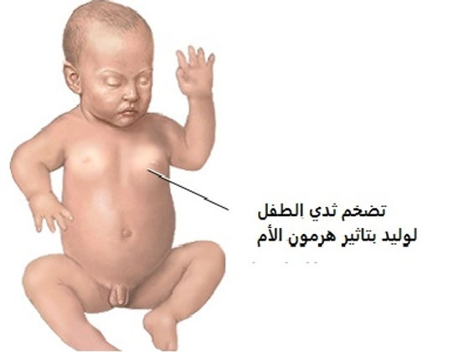
عناية بالوليد
تورم الثدي عند الوليد .
قد يحدث تورم في أحد ثديي الوليد، أو كليهما، وفي الإناث والذكور على السواء، في حوالي نصف الولدان. ويظهر الورم في اليوم. الخامس أو السادس بعد الولادة. وقد يلاحظ خروج سائل أبيض ، مائل. للصفرة، يشبه مادة اللبا) ، يخرج من الثدي خَاصَّةً عِندَ الضَّغط عليه .
وجب على الأم ألا تمس الورم، وألا تعصره. وأن تعلم أنه سيزول ويختفي تلقائياً، دون أن يُسبب ضرراً ، للطفل ، أو يكون خطراً على حياته، إلا في بعض أحيان قليلةٍ يلتهب فيها الورم ويكون خراجاً . فَعِندئذٍ يجب على الأم عرض الطفل على الطبيب .

Slide 12
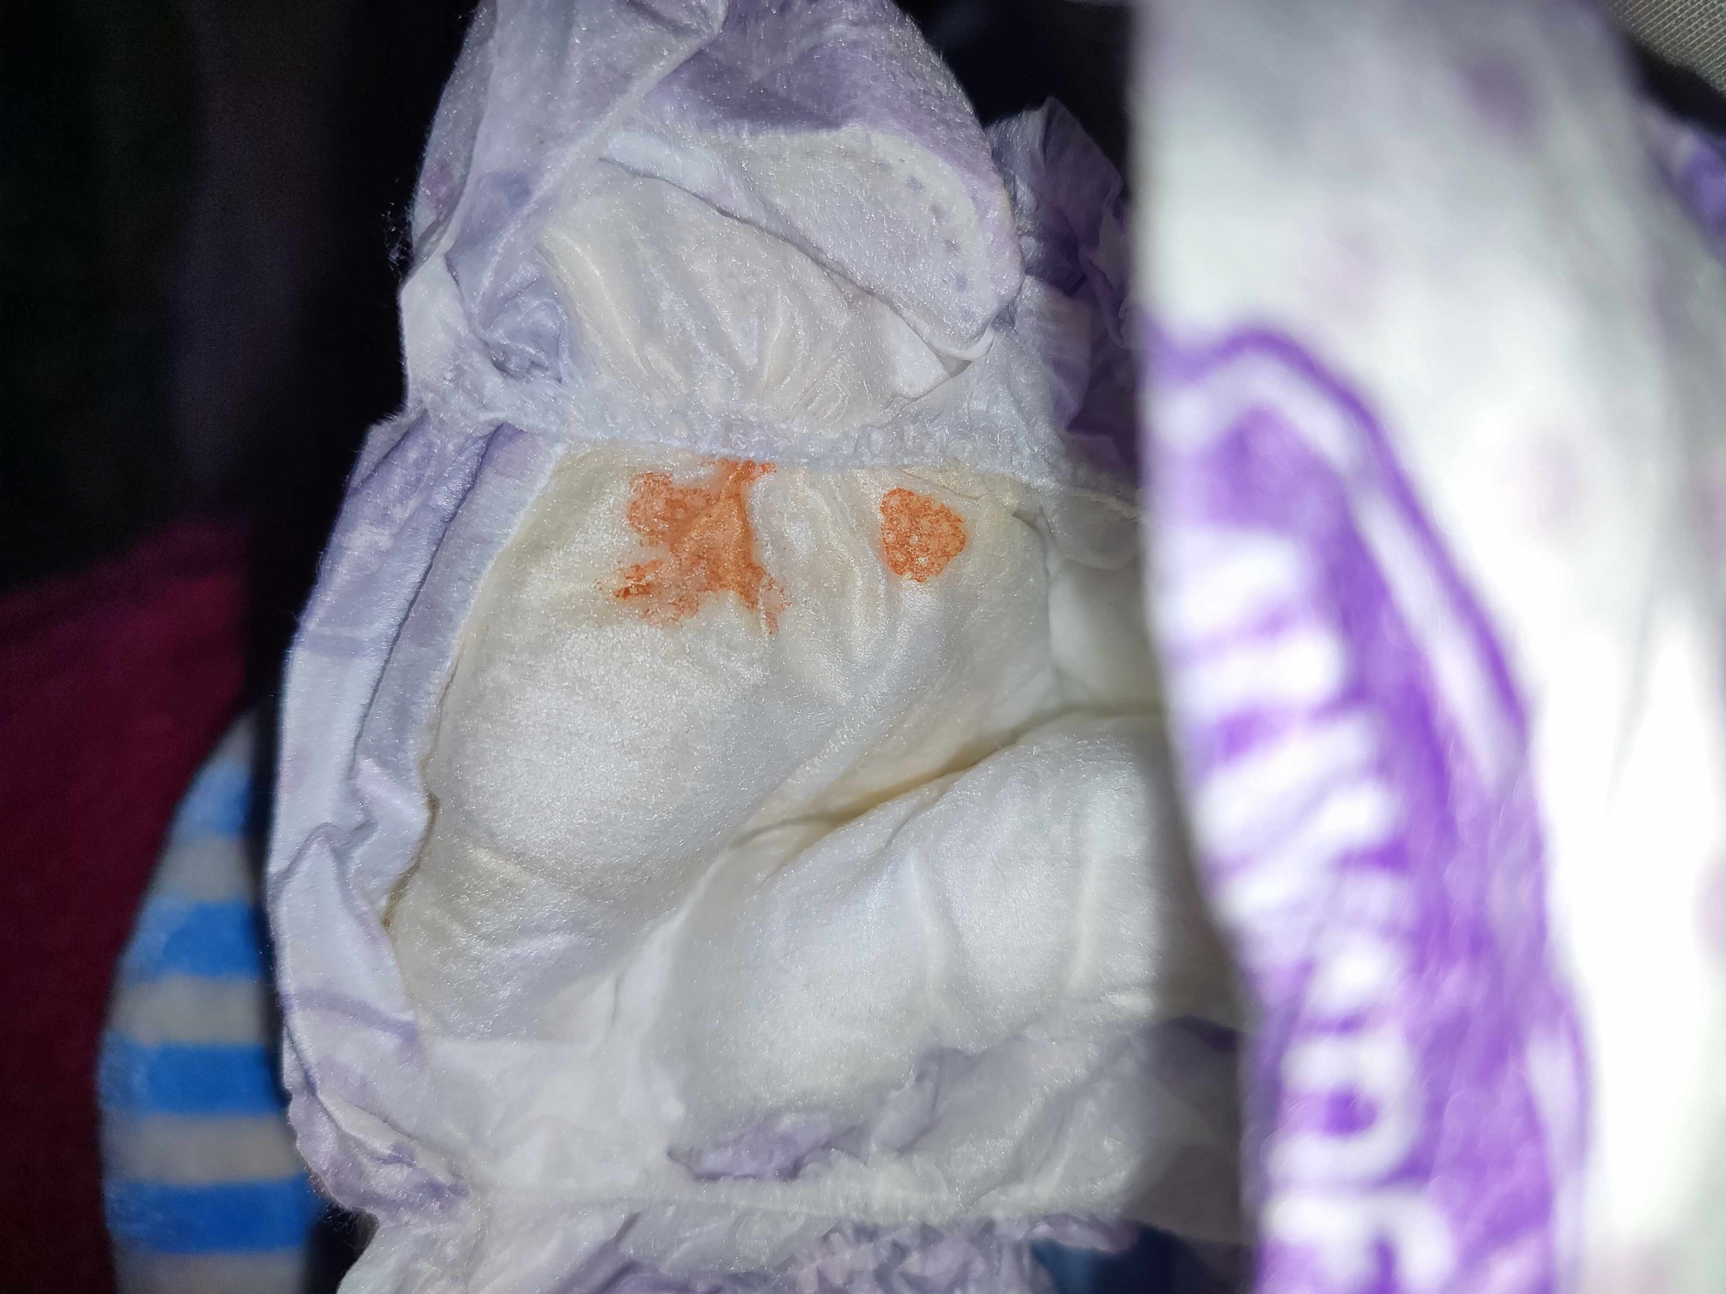
العناية بالوليد
نزف المهبلي عند الوليدة الأنثى . قد يحدث أن يحصل نزف موضعي طفيف من المهبل ، عند الوليدة الأنثى، في اليوم الثاني حتَّى اليوم الرابع من ولادتها . وَيَستَمرُّ لِمدَّةٍ بَينَ يومين وثلاثة أيام. ويجب ألا يُثير ذلك النَّزْفُ قلق الأم ومخاوفها ، خاصةً إذا لم يقترن ذلك ينزف من أعضاء أخرى من الجسم ، وكانت صحة الوليدة العامة حسنةً . ويعود سبب ذلك النزف إلى اختفاء هُورُمُونِ «الإستروجين» من دم الوليدة حيث يصل إليهِ مِنْ دَم الأم عبر المشيمة. ولا تحتاج الحالة إلى علاج .

Slide 13
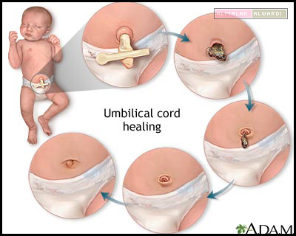
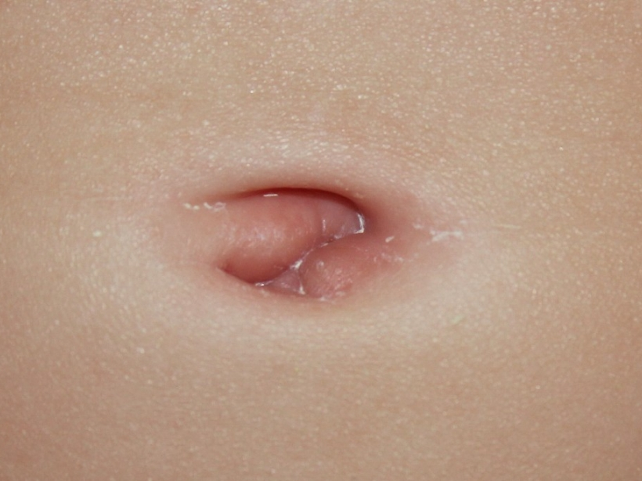
العناية بالوليد
ينفصلُ الحَبْلُ السِّرِّيُّ خِلالَ مُدَّةٍ تتراوح بين ٥ - ٨ أَيَّامٍ ، بعد أن ينيس، ويسود لونه ويصبح رمةً سوداء بالية . ويترك في محل انفصاله ندية صغيرة، ويحدث أحياناً، التهاب طفيف في تلك الندبة ، قد يولد وَرَماً حبيبياً، صغيراً، أحمر اللون. فيعالج عندئذ بمسه ببعض المواد الكيمياوية الكاوية من قبل الطبيب، مثل نترات الفضة ١٠% في الماء»، فتزول
الحالة، بعدئذ، تدريجياً خلال بضعة أيام .
أما إذا لاحظت الأم تقيحاً في السُّرَّةِ ، أو مرور بعض المواد الغريبة ، كالإدرار، أو الدم ، أو القيح ، أو الخروج ، فيجب ، عندئذ ، استشارة الطبيب فوراً . كذلك عند حدوث نزف من السُّرة بسبب وجود بعض الالتهابات فيها فيجب عرض الطفل على الطبيب .

Slide 14
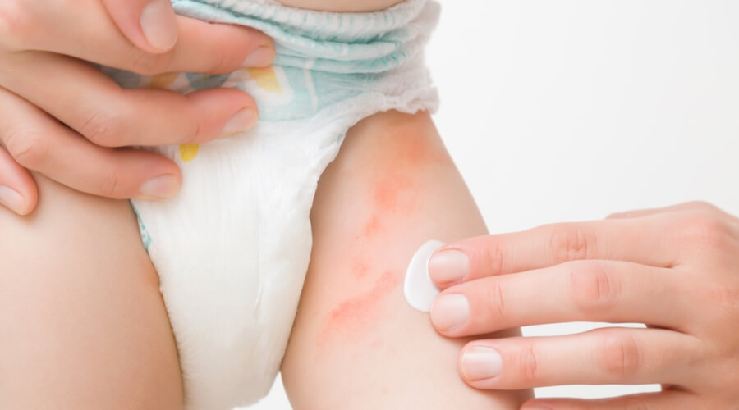
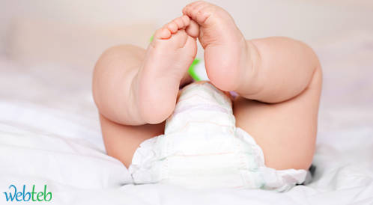
العناية بالوليد
طفح الحضينة.
هو التهاب جلدي يحدث عند الوليد، والرضيع ، من جراء عدم الاعتناء بنظافة المنطقة التي تغطيها الحضائن ، عند لف الطفل بها
لطفح في الظهور، أولاً على هيئة احمرار بسيط في الجلد يشمل المنطقة العجانية والأعضاء التناسلية، والإليتين، وباطن الفخدين . وقد يزول تلقائياً إذا نظفت المنطقة جيداً، واتخذت الوقاية الكافية لمنع تقدمه وانتشاره . أما إذا لم يحدث ذلك فتتولد عندئذ فقاعات سطحية ، ثم ينسلخ سطح تلك الفقاعات ويَتَمَزَّق، فيظهر تحته جلد متسلح يولد الما شديداً ، وحرقة بالغة ، وحكة عظيمة ، للطفل ، خاصة إذا حدث فيها تماس مع . الإدرار أو الخروج . وهذه التسلخات هي أحد أسباب البكاء عند الرضيع
طفح الحضينة في طفل عمره ثلاثة أشهر .
المواد الكيمياوية التي تنطلق من الإدرار، كالأمونيا، التي تنتج من تحلل الإدرار بواسطة بعض الجراثيم الضارة الموجودة في الخروج ، وكذلك يُسببها استعمال مساحيق الغسيل به التي تغسل به حضائن الوليد، والرضيع ، فتبقى متغلغلة لاصقة في خيوط النسج بعد جفافه ، فتؤذي الجلد، وتُسبب الحالة . إن المنطقة التي تُصاب بالطفح أكثر من غيرها هي المنطقة المغطاة بالحضائن ، خاصة الأماكن التي تحتك فيها الحضائن بجلد الطفل الرفيق أكثر من غيرها، كمنطقة تحلب الإلية، وباطن الفخذين ، والهن عند
الوليدة الأنثى، والحشفة، والقلفة ، عند الوليد الذكر.
وللوقاية من هذه الحالة يجب إبدال الحضائن كلما تلوثت بمرور
الإدرار، والخروج ، بالسرعة الممكنة. وكذلك الامتناع عن استعمال النايلون للف الحضائن

Slide 15
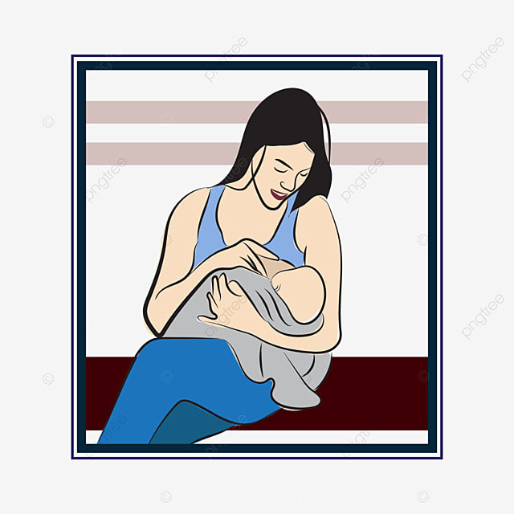

العناية بالوليد
تغذية الرضيع ونموه .
تختلف التغذية عند الرضيع عن التغذية عند الكبير. فالرضيع يحتاج للغذاء لينمو جسمه، ويتكامل وجوده من جهة ، وحتى يتمكن جسمه من أداء وظائفه الحيوية من جهة أخرى .
إن الرضيع لا يملك سوى قم أدرد ، وجهاز هضمي رقيق ضعيف . ولكنه من ناحية أخرى يحتاج إلى غذاء أكثر مما يحتاجه الكبير بالنسبة لوزنه . وعلى هذا فإنَّ غذاءه يجب أن يكون سائلاً ، أولاً ، ليلائم فمَهُ الأَدْرد ، وجهازه الهضمي الضعيف ، وأن يكون محتوياً على المواد الضرورية لتغذيته ونموه ، ثانياً .
والحليب - بصورة عامة - هُوَ الغذاء الأساسي للرضيع

Slide 16
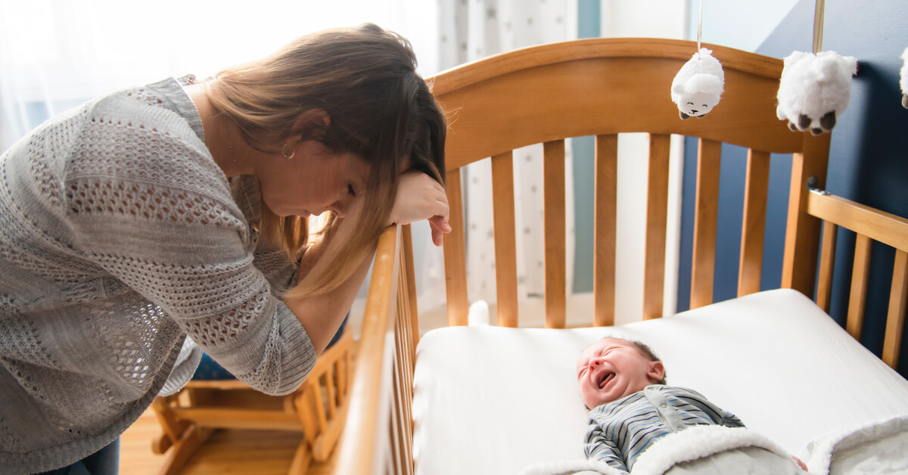
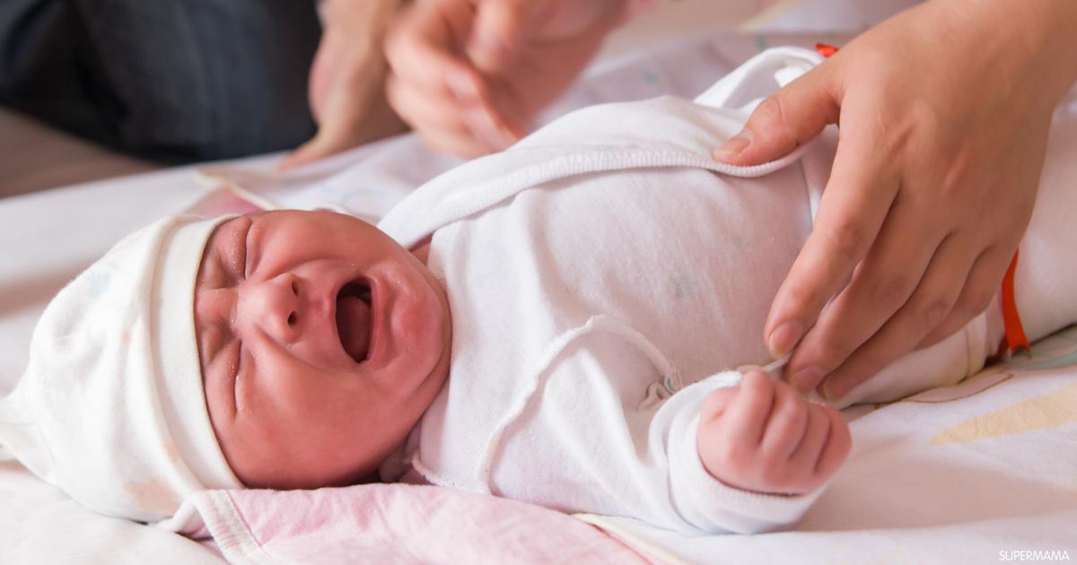
العناية بالوليد
لبُكَاءُ عِنْدَ الرّضيع دلالاته وأسبابه
إن البكاء هو الوسيلة الوحيدة التي يمتلكها الطفل، في أشهره الأولى ، للتعبير عن رغباته واحتياجاتِهِ ، أو للإعلان عَنْ ضَرَّ يُحيط به، أو مكروه يُؤذيه ، أو ألم يشعر به . والبكاء الكثير المتواصل مُؤذ للطفل ، وَذو تأثيرِ سَيْءٍ عَلَيْهِ ، إِذ إِنَّه يستنفد ما به من طاقةٍ ، وَيُسبب له الإرهاق والتَّعَبُ ، وَيَزِيدُ مِن حِدَّتِهِ وَسُرِعَةِ تهيجه . وفي حالة تكرر وُجودِ مُسببات البكاء ، فَقَدْ يَتعود الطفل على البكاء فينشأ مشاكساً ، معانداً ، يبكي لأتفه الأسباب ، خصوصاً إذا كان الطفل الوحيد في العائلة . كذلك فقد يتسبب عن البكاء الشديد المتواصل بعض الحالات المرضية ، كالفتق السري، والفتق المِغْبَني. هذا بالإضافة إلى أن بكاء الطفل المتواصل مزعج للأبوين، ولبقية أفراد العائلة، ولا سيما خلال الليل ، وأثناء أوقات الراحة .
ويختلفُ نَوعُ البُكاءِ ، وَشَدَّتُهُ ، وَدَرجته ، باختلافِ مسيِّبَاتِهِ ، فَالْبُكَاءُ
عند الجوع مثلاً ، يكون عنيفاً ، شديداً، حاداً. ولكنه ينتهي

Slide 17


العناية بالوليد
لنوم والارق
تتفاوت الحاجة للنوم ، عند الأطفال ، من طفل لآخر. فبعضهم لا يكتفي إلا بساعات طويلة من النوم، والبعض الآخر يكتفي بساعات قليلة ينال بها كفايته منه . ولا شك أنَّ لِقلَّة النوم تأثيرات سيئة على الطفل ، قد تُؤثر في سلوكه وتصرفاته. منها الإثارة والوسن، وحدة الطبع ، والمزاج العصبي، وقلة المقاومة للأمراض الإنتانية. وتعتمدُ مُدَّةُ النوم ، عند الطفل ، عَلَى عُمر الطفل ، وشخصيته ، ودرجة ذكائه، والمدة التي يقضيه نائماً أثناء النهار .
إن أكثر الرضع ينامون من ۱٦ - ۲۰ ساعة في اليوم الواحد

Slide 18
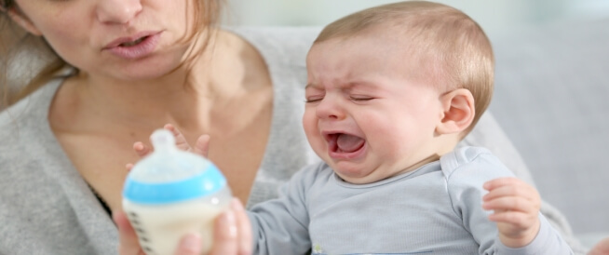
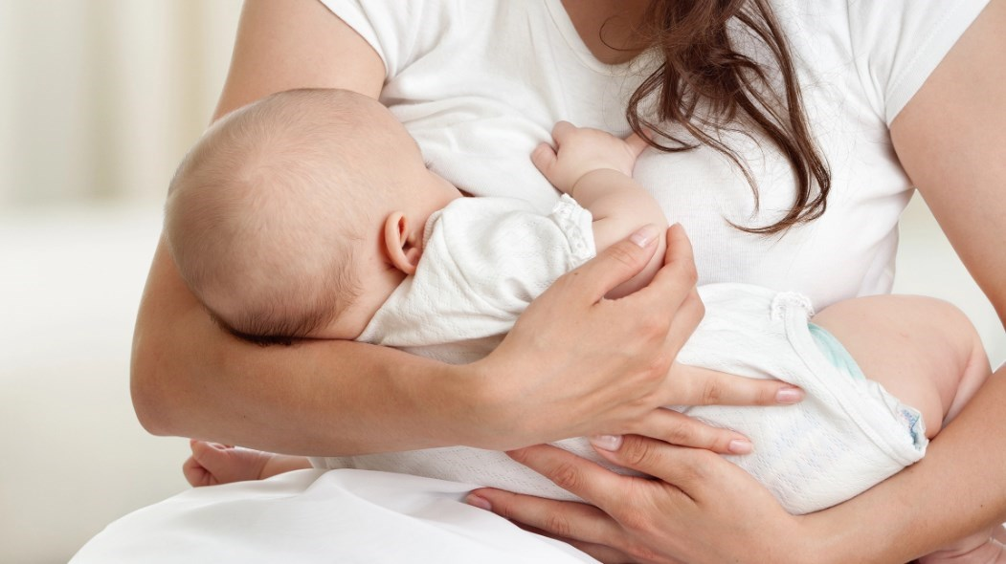
العناية بالوليد
فقدان الشهية عند الطفل
من المشاكل المهمة التي يشكو منها الكثير من الأمهات هي فقدان الشهية عند الطفل السوي. كما أنها من المشاكل التي يُمكن منعها، أو الوقاية منها، كما يُمكن علاجها بقليل من الصبر ، والتعاون بين الأم والطبيب . كذلك فإن فقدان الشهية عند الطفل ، إذا ما استمر مدة طويلةً ، فَإِنَّهُ يُسبب للطفل الضُّعف، والهزال، وفقر الدم . وهذا ، بدوره، يُؤدي ، أيضاً، إلى فقدان الشهية ، فيدور الأمر ، عندئذ ، في خَلَقَةٍ مُفْرَعَة . وقد يؤدي الأمر إلى تهديد حقيقي للطفل يستهدف نموه الطبيعي. هذا فضلاً عَنْ أَنَّ الطفل الهزيل يكون هدفاً سهلاً ، ومرتعاً خصباً، للكثير من الأمراض الإنتانية ، لقلة مقاومة الجسم الهزيل الضعيف لها . ولهذا فإنَّ الأمر يستدعي الاهتمام بجميع حالات فقد الشهية عند الطفل ، وإزالة أسبابها ، ومعالجتها .
إن الأمراض الحادة كالحميات ، وغيرها ، تُسبب كلها فقدان الشهية

Slide 19
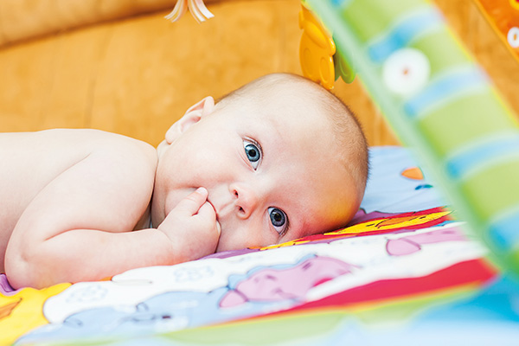
العناية بالوليد
مص الإيهام، أو الأصابع .
قد لا ينجو طفل من الأطفال من مص أصابعه في دور من أدوار حياته ولا سيما في دور الطفولة المبكرة، حيث يطيب للرضيع وضع يده في فمه كلما وجد إلى ذلك سبيلاً. ومص الأصابع، أو الإبهام ، عادة شائعة عند بعض الأطفال، فيمص الطفل إصبعه، أو إيهامه عندما يشعر بالجوع ، مص الإبهام من العادات السيئة عند الطفل .
ذلك فإن الشدة، والوعيد، والتهديد والعقاب ، تزيد الحالة سوءا ، إذ ان الاطفال سوف يمارس تلك العادة في خلواته بعيداً عن أعين الرقباء

Slide 20
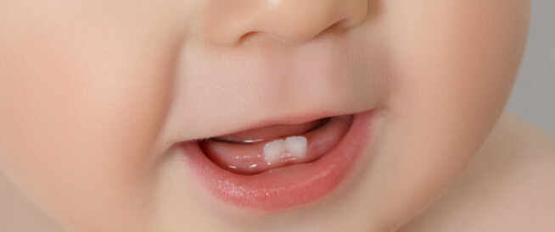
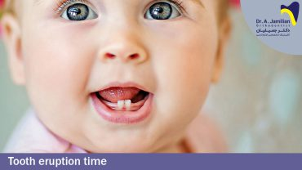
العناية بالوليد
ظهور الأسنان اللبنية :
هناك تفاوت كبير في الوقت الذي تظهر فيه الأسنان اللبنية عند الطفل فقد يُولد الطفل وفي فمه من أو سِنَانِ ، تُسمى : الأسنان الولادية . ومن ناحية أخرى قد يتأخر ظهور الأسنان إلى ما بعد السنة الأولى. وهذه كلها تُعتبر حالات سوية . إذ إنَّ التَّسنن ليس له أهمية تُذكر في سير التطور عند الطفل
كالجلوس ، والمشي ، والكلام ، وغيرها .
وتظهر الأسنان اللبنية في الفم الأسفل قبل الأعلى ، وفي الإناث قبل
الذكور. أما معدل وقت ظهور الأسنان فهو كما يلي :
القاطعان السفليان المركزيان : من ٦ - ١٠ أشهر .
القاطعان العلويان المركزيان من ۸ - ۱۱ شهراً .
القاطعان العلويان الجانبيان من ۱۰ - ۱۳ شهراً .

Slide 21

العناية بالوليد
الكلام عند الطفل
تَطوَّرَهُ - في خلال الأشهر الأولى من العمر يعبر الرضيع عن رغباته، واحتياجاته بالبكاء، فيكون بكاؤه معبراً عن حاجاته بذل الكلام. وتبدأ أول ظاهرة للكلام عند الطفل حوالي الأسبوع الثامن من العمر، حيث يبدأ الطفل يخرج من عضلات بلعومه بعض الأصوات مثل: آه أو وفي الشهر الثالث يبدأ الطفل ينتبه لكلام أمه عندما تناجيه، وتلاعه ولكنه لا يستطيع مناجاتها وإنما يكتفي بالنظر إليها بانتباه. وفي حوالي الشهر الرابع يبدأ الطفل ينطق ألفاظاً لا معنى لها، مثل ب ... ع ... إده. ويبقى يُردِّدُ أمثال هذه الألفاظ حتى الشهر السادس ، حيث يبدأ يلفظ مقاطع بسيطة ، مثل : با... دا... كا. وفي حوالي الشهر السابع يبدأ بجمع. بعض هذه المقاطع ليكون منها كلمات بسيطة مثل : بابا ... دادا ... ماما. وفي حوالي الشهر العاشر يبدأ الطفل يتفوه كلمة ذات معنى، مثل :بابا ماما...بينما لاينطقها عندما يكون غائبا ويفهم اسماء ومعاني كثيرة
نهاية السنة الثاتية ممكن يكون الحمل
الثالثة يكون حمل من 5 كلمات

Slide 22

اسباب تاخر النطق
اسباب تاخر النطق
الصمم...اولي ثانوي ..جزئي كلي
التخلف العقلي
الخديج
العوامل العائلية
البيئة
الناث اسرع من الذكور

Slide 23
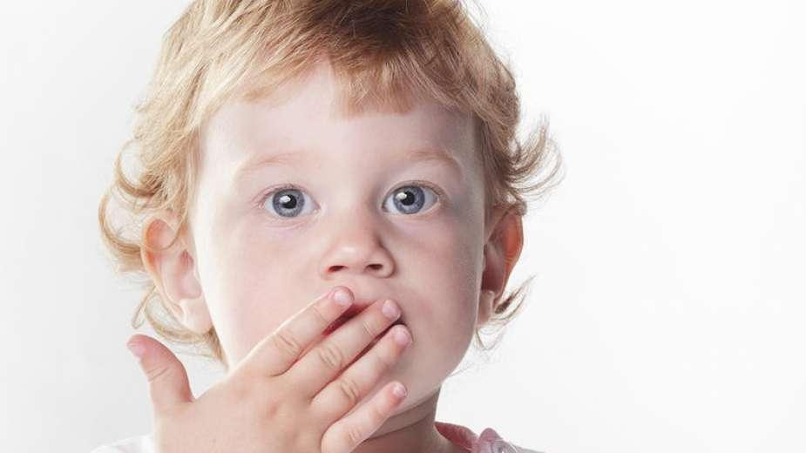
التلعثم في الكلام
يبدأ التلعثم ؟يمر الطفل السوي في أول عهد بالكلام، حرة بنك فيها بكلام عن تعلمه الكلمات الجديدة . وقد يزداد ذلك التنكو فيصبح للحما عند يعني الأطفال ، خاصة إذا ما أصابة العصب، أو الخجل، وتزول هذه الحالة بيع مرور الوقت، من أولئك الأطفال، ولكنها قد تبقى ملازمة للطفل الذي يتويني السخرية بعض أقرانه، أو الذي ينبه إلى ما يظهر على دوره من الفلتر مين جراء العلمه هذا، فيضطرب الطفل، وتركز التباعة على كلام الله الحر مما يفقده الثقة في نفسه، فتتمكن منه حالة التلكم، وتمادي محتاجيالكبر.وتبدأ حالة التلعثم عند الطفل بين السنة الثانية والسنة الرابعة من العمر، وتصبح نادرة بعد السنة السابعة، وتظهر عند الذكور أكثر منا علي من الإناث بنسبة ١:٣ ويشفى حوالي ٨٠٪ من المتلعثمين من ع من غير علاج٢٢٤

Slide 24
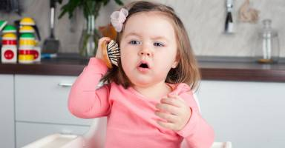
التلعثم بالكلام
سباب التلعلم . ا التعور الطفل بالتوتر النفسي، والصيق، والقلق. وهذه الحالات که غالباً، بعض المشاكل النفسية كالخوف، والسويس ،والزهرة، والمحجل، فتحتجر الكلمات ويتأخر النطق بها .- عوامل البيئة والمحيط: لقد لوحظ أن بعض الأطفال المصابين بالتتعلم كانوا متاخرين في تعلم المشي كذلك، مما يدل على وجود استعدادلديهم لتأخر المشي وللتلعثم أيضاً.شخصية الطفل : يكون الطفل المتلعثم ذا حس مرهف، وحساسية بالغة، ومزاج حاد، مما يُميزه عن غيره من الأطفال ذوي المزاحالهادي ..- العوامل العائلية : يلاحظ الطفل المتلعم ما يسيه تلعثمة من قلق لوالديه، فينعكس ذلك القلق عليه فتمكن منه حالة التلعثم وتتمادي

Slide 25

تلعثم بالكلام العلاج
- قبل كل شيء يجب على الأم أن تتجاهل حالة الطفل عندما يتلعثم الأول مرة، عند أول عهده يتعلم الكلام. وأن تعلم : أن التلكو في الكلام في باديء الأمر، هو حالة اعتيادية، طبيعيثقته بنفسه فتتمكن مِنْهُ حالة التلعثم . تنصح الأم طفلها أن يتكلم ببطء وَتَان ، إذ إنه لا داعي للعجلة في الكلام على الإطلاق ، وتستطيع الأم أن تطلب من ولدها ، إذا تلعثم بجملة ينطين بال أن يعني تلك الجملة، فسيغنيها بطلاقة وبدون تلعثم ، والسا، والسبب في ذلك : أن الغناء يتطلب تنفساً عميقاً، منسقا منتظماً ، وهذا هو ما يحتاجإليه الطفل حتى يتغلب على حالة التلعثم .- يُدرب الطفل على ترديد مقاطع الكلمات مقطعاً مقطعاً، بفترات متساوية من الوقت بين ترديد مقطع ومقطع آخر. مثل قوله : إن . مي، أخ .. م د طا.. لب، ما... هر، يرددها مقطعا مقطع بعد الشخص المعالج، حتى يتغلب على التلعثم شيئاً فشيئاً، وتعود الهثقته بنفسه ، حتى يعود كلامه سوياً ونطقه طبيعياً .

Slide 26

اللثغة
هو عدم تمكن الطفل من لفظ الكلام بطريقة سليمة على الوجه الأكمل ، ومن أهم مظاهره : اللثغة، حيث ينطق الحروف، وإبدالها بحروف أخرى كإبدال الراء ضاداً ، فيقول : أضيد ، بدل : أريد.. وقد يبدل الراء غيناً فيقول: أعيد، وأغوح، بدل : أريد، وأروح.وكذلك إبدال اللام نوناً ، فيقول : سنام، بدل : سلام.وتبدو هذه الحالة طبيعية عند بعض الأطفال، وقد تُلازَمُهِمْ حَتَّى مِنْ ما قبل المدرسة . وقد تُصيب الأذكياء من الأطفال أيضاً ، وتَزُولُ هذه الحالة من تلقاء نفسها عندما يكبر الطفل فيتعلم نطق جميع الحروف التي يتكلمبها .وقد تُشاهد هذه الحالة عند الأطفال المتخلفين عقلياً ، فَتَدُومُ حَتَّى سنين متاخرة من الطفولة ، وقد يمتد بقاؤها إلى ما هو أبعد من ذلك .

Slide 27
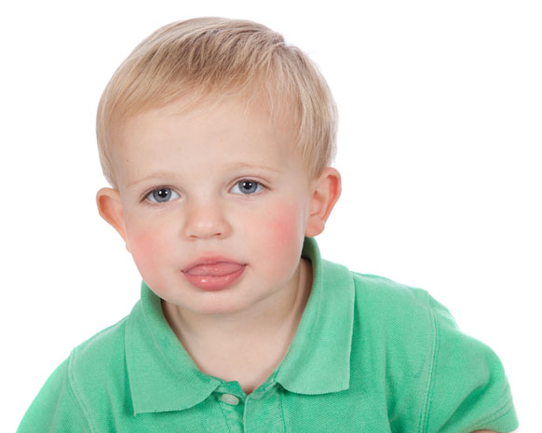
الخنة
:هي النطق الذي تخرج نبراته من الأنف ، فيستبدل الطفل لفظ بعض الحروف بحروف أخرى قريبة منها باللفظ، مثل إبدال الباء ميماً فَيَقُولُ : كتام، ومام ، بدل : كتاب ، وباب ، مثلاً . وتعود أسباب هذه الحالة إلى وجود انسداد في فتحة الأنف الخلفية يُسببها على الغالب ، وجود بعض الغدد اللمفية المُتضخمة ، وتزولُ الحالة بإزالة تلك الغُدَدِ جراحياً . كذلك فإن الكلام يصبح أضن في حالة الزكام الشديد الذي يُسبب انسداد الأنف .

Slide 28
